Slide 1
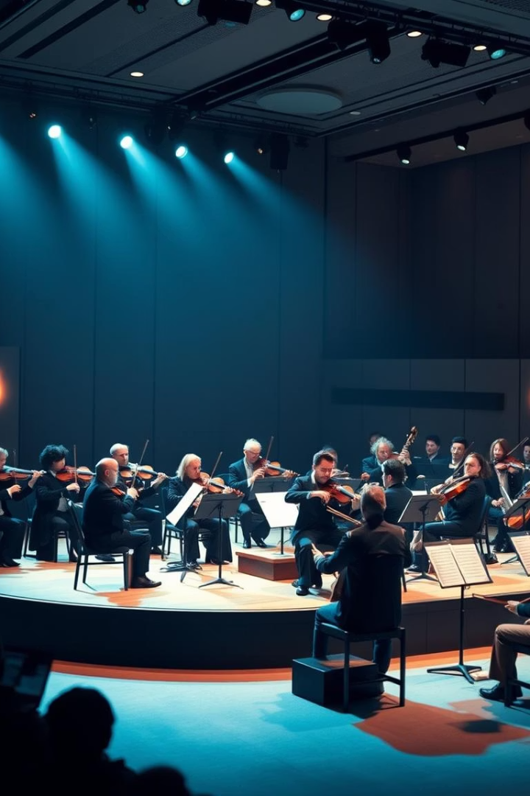
Вебсайт для оркестра
Авторы: Ситников Никита, Бакланова Дарья
Дата обновления: 23.04.25

Slide 2
Командная работа
Техническое задание
Шаблоны основных страниц сайта
Базы данных
Хранение, добавление, удаление различных типов информации (mp4, mp3, png)
Вход пользователя в систему (регистрация, авторизация, выход)
Ситников Никита
✔
✔
✔
Бакланова Дарья
✔
✔
✔

Slide 3
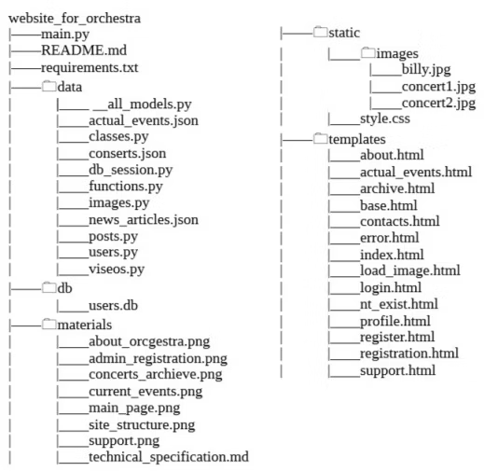

Файловая система

Slide 4
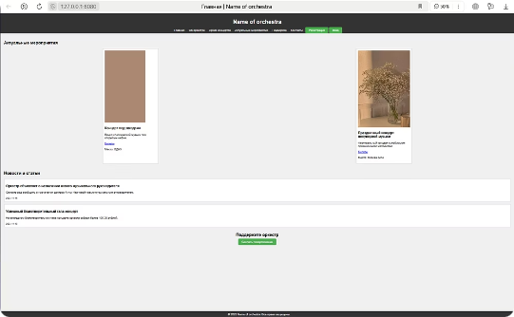
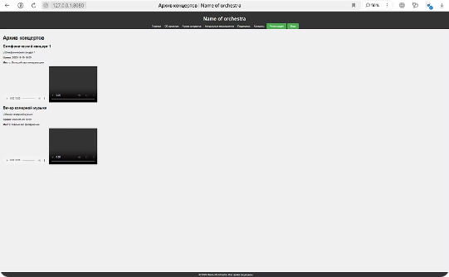
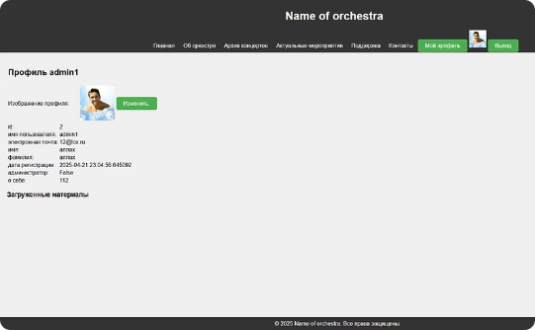
Внешний вид приложения
Главная страница
Архив концертов
Профиль пользователя
Информация о предстоящих концертах и новостях
Видео и аудиозаписи выступлений
Личный кабинет с настройками

Slide 5
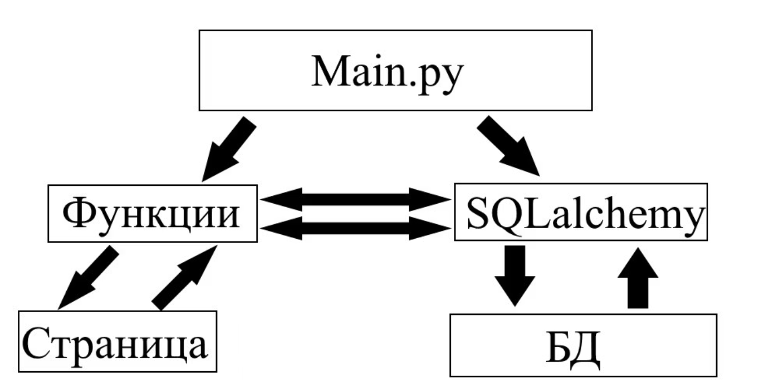
Схема кода

Slide 6

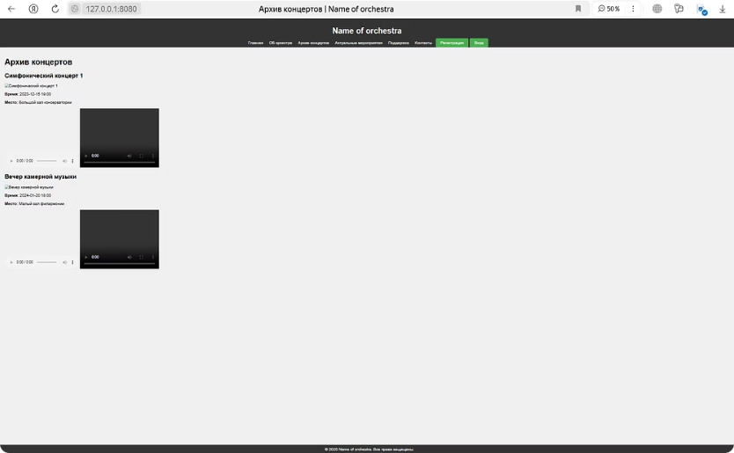
Страницы сайта
Главная страница
Архив мероприятий

Slide 7
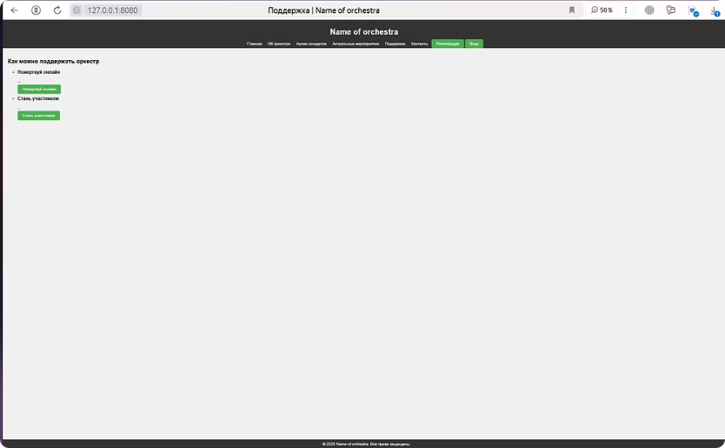
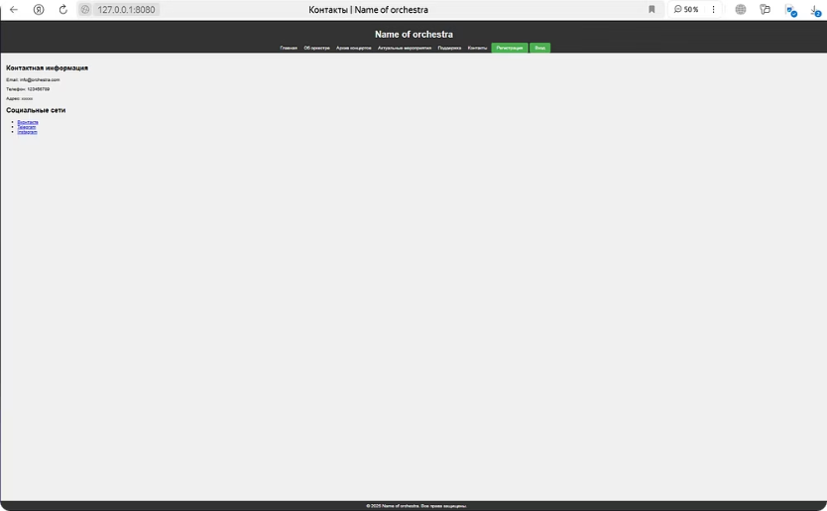
Поддержка
Контакты
Ссылки на пожертвования
Ссылки на социальные сети, контакты

Slide 8
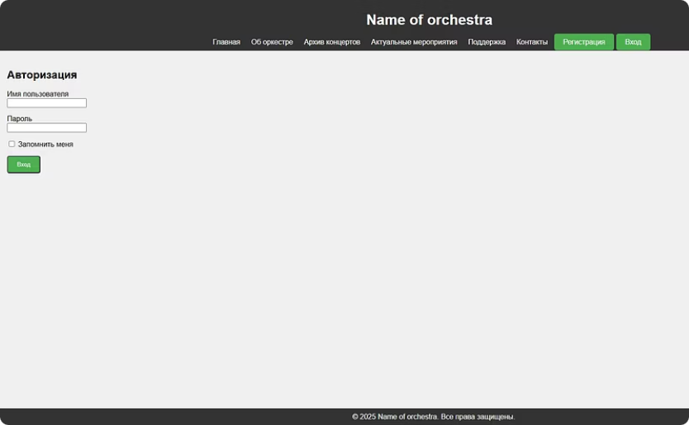
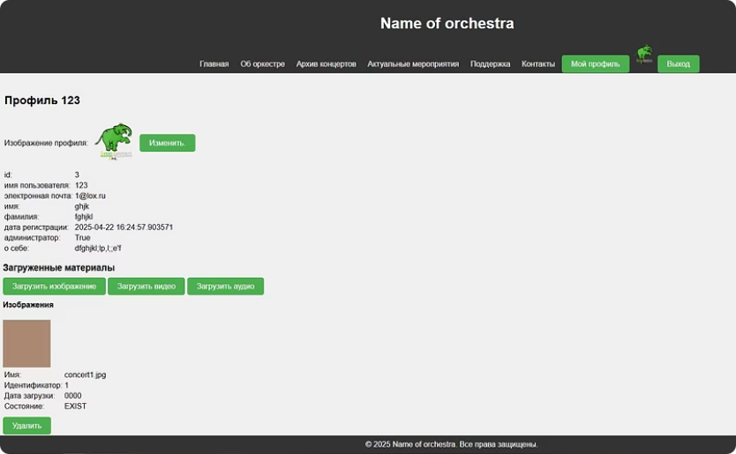
Авторизация
Профиль админа

Slide 9
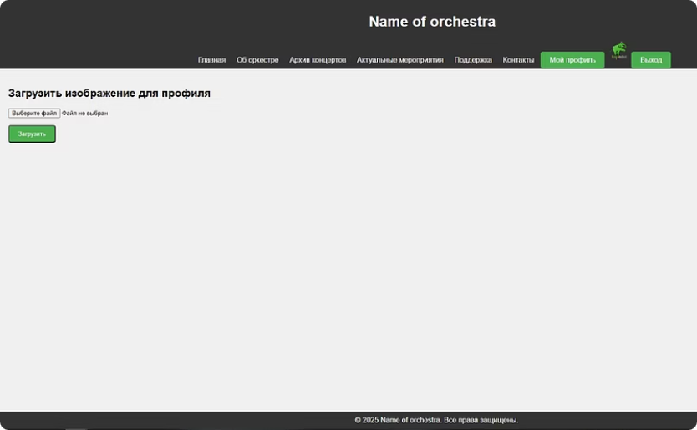
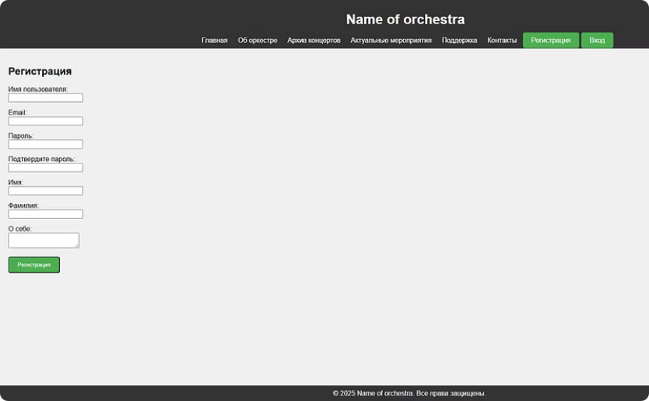
Загрузка фото профиля
Регистрация пользователя

Slide 10
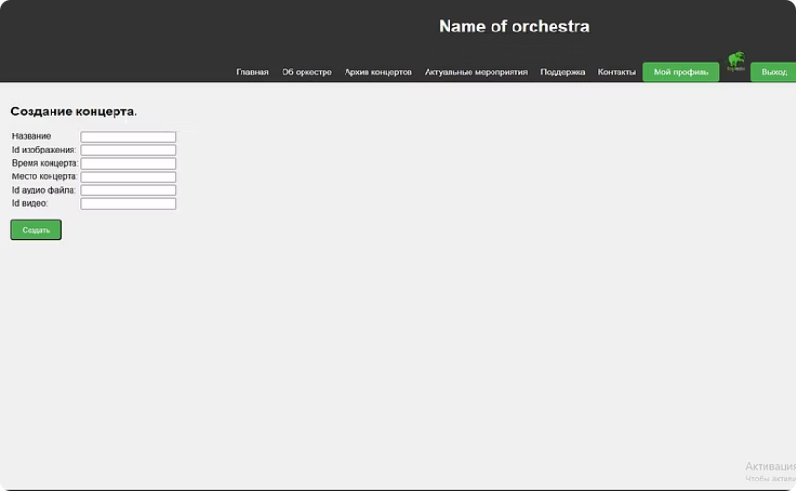
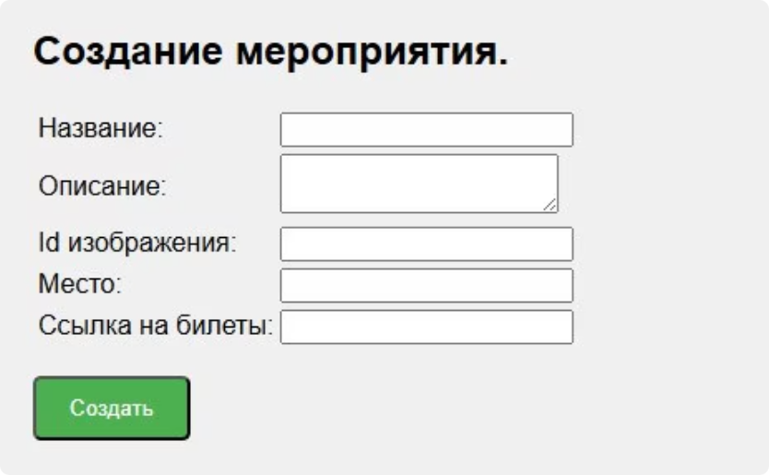
Добавление концерта (прошедшего)
Добавление мероприятия (актуального)
если админ
если админ

Slide 11

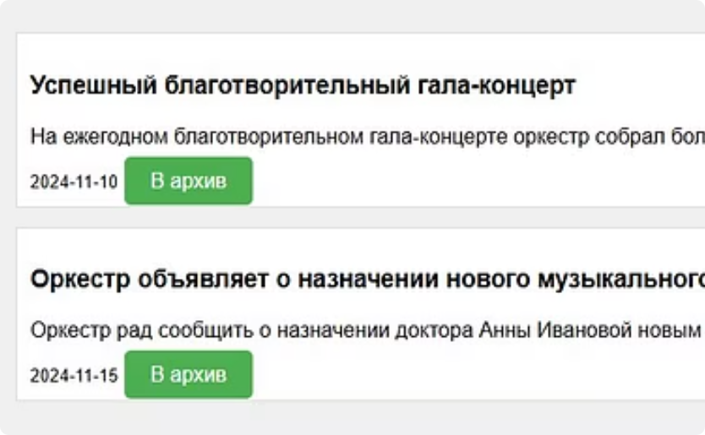
Удаление материалов
Удаление постов
если админ
если админ

Slide 12

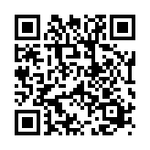
О проекте
Репозиторий
github.com/Dasshax/website_for_orchestra
874
Общее количество строк кода
655 строк
main.py
219 строк
файлы с расширением ".py" в папке "data"

Slide 13
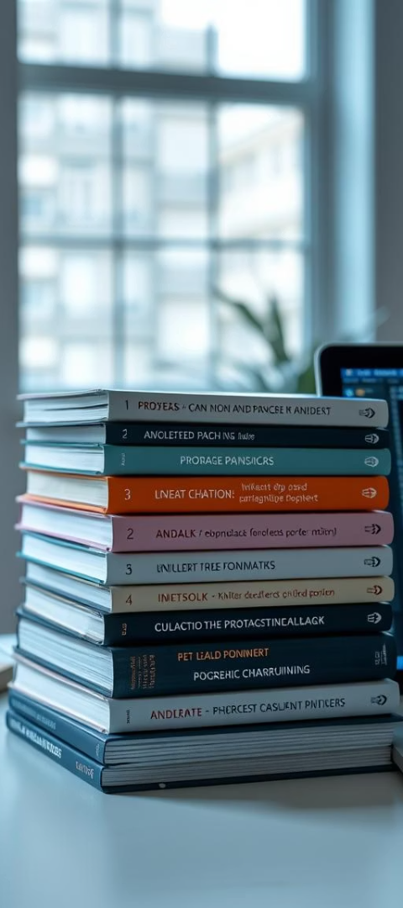
Источники литературы
Интернет ресурс учебной платформы Лицея Академии Яндекса. Адрес сайта: https://lms.yandex.ru/ курс «Основы промышленного программирования | Д24», урок «WEB. Работа с файловой системой и популярными форматами файлов: zip-архивами и json-файлами », параграф учебника «6. Формат JSON ». Дата обращения: 2025-03-10
Интернет ресурс учебной платформы Лицея Академии Яндекса. Адрес сайта: https://lms.yandex.ru/ курс «Основы промышленного программирования | Д24», урок «Шаблоны. flask-wtf », параграф учебника «5. Наследование шаблонов ». Дата обращения: 2025-03-23
Интернет ресурс учебной платформы Лицея Академии Яндекса. Адрес сайта: https://lms.yandex.ru/ курс «Основы промышленного программирования | Д24», урок «Знакомство с flask-sqlalchemy », параграф учебника «5. Таблица с пользователями », Дата обращения: 2025-03-29
Интернет ресурс учебной платформы Лицея Академии Яндекса. Адрес сайта: https://lms.yandex.ru/ курс «Основы промышленного программирования | Д24», урок «Знакомство с flask-sqlalchemy », параграф учебника «10. Регистрация пользователей », Дата обращения: 2025-03-29
Документация html https://developer.mozilla.org/ru/docs/Web/HTML, Дата обращения: 2025-04-06

Slide 14
Спасибо за внимание!
Готовы ответить на ваши вопросы.

